Slide 1


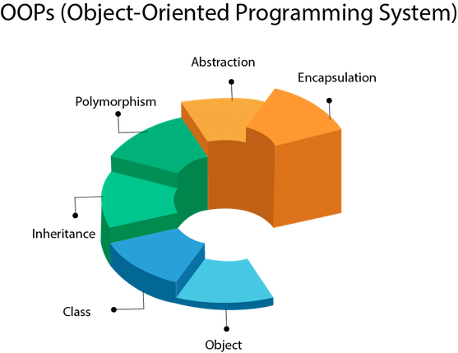

C# Karar Yapıları
Nesneye Dayalı Programlama
http://youtube.com/bmdersleri
Hazırlayan ve Sunan: Esra Arslan 1911404058
Tarih : 10/06/2021
Sürüm : v2
Ders Yürütücüsü : Doç. Dr. İsmail KIRBAŞ

Slide 2

İçindekiler
C# Nedir?
C# da Karar Yapıları
--İf/Else Yapısı
--Switch-Case Yapısı
İf/Else Örnek Uygulamaları
Switch-Case Örnek Uygulamaları
Kaynakça

Slide 3
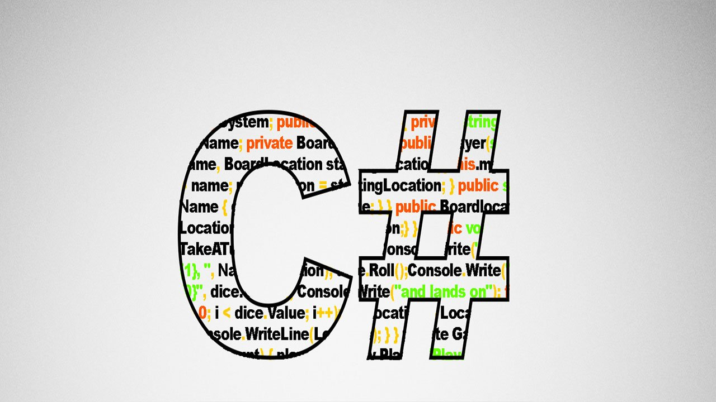
C# Nedir ?
C#, yazılım ve bilişim alanında yer tutan en popüler programlama dillerinden biridir. Microsoft tarafından geliştirilen programlama dilidir. CSharp programlama dili, programcıların tercih ettiği programlama dillerinden biridir. Çünkü modern algoritmalara ve orta zorluğa sahiptir. C ve C++ programlama türleri ile etkileşimli olarak geliştirilen bu modern kodlama dili, Java diline çok benzemektedir.

Slide 4
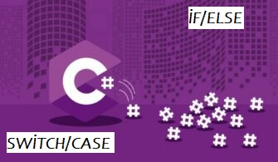
C# Karar Yapıları
Programcılar, program tarafından değerlendirilecek veya test edilecek bir veya daha fazla koşulu belirlemek, koşullar doğru olduğunda yürütülecek ifadeleri ve koşullar doğru olduğunda yerine getirilecek diğer isteğe bağlı ifadeleri belirlemek için karar yapılarını kullanır. C# da karar yapıları İf/else ve switch-case dir.

Slide 5
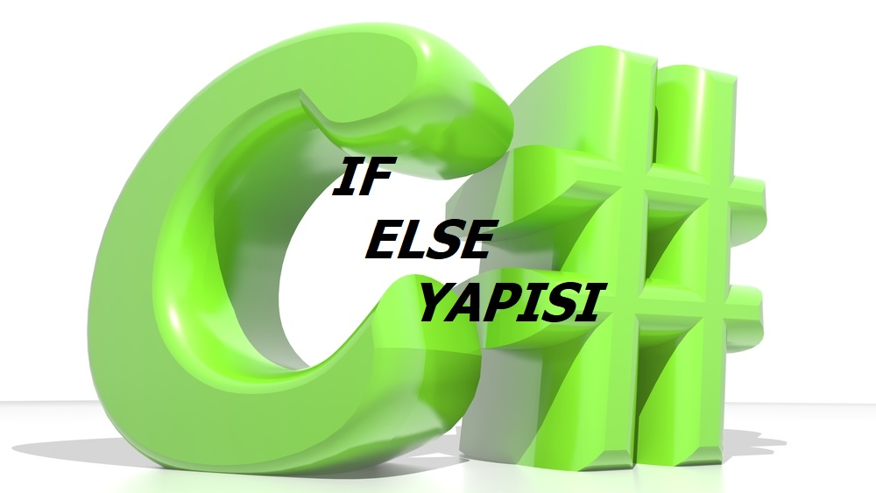

Slide 6
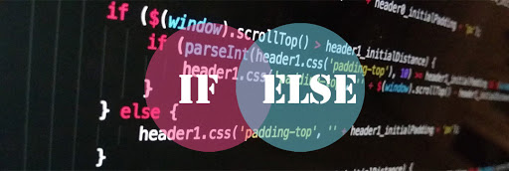
İf/Else Yapısı
Programda farklı durumlarla karşılaştığımızda belirli durumlar için komut vermemiz gerekebilir. Bu sırada If/Else çalışır, komutların koşullara göre yürütülmesine izin verir. if yapısının kendisinin birçok kullanımı vardır.

Slide 7
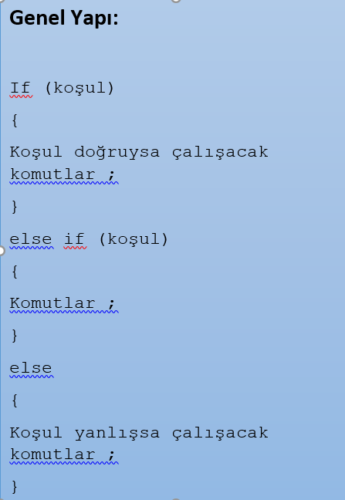
Koşul sağlanırsa, if komutundan sonraki komut yürütülür, değilse, else if veya else komutundan sonraki komut yürütülür. Öncelikle if komutunu yorumluyoruz, aksi halde else if komutunu else gibi yorumluyoruz. Artık hiçbir şey olamayacağında Else kullanın. Bu nedenle, else komutundan sonra herhangi bir koşul cümlesi yazılmaz. if ve else if komutlarından sonraki koşullu ifadeler parantez içinde yazılmalıdır.

Slide 8
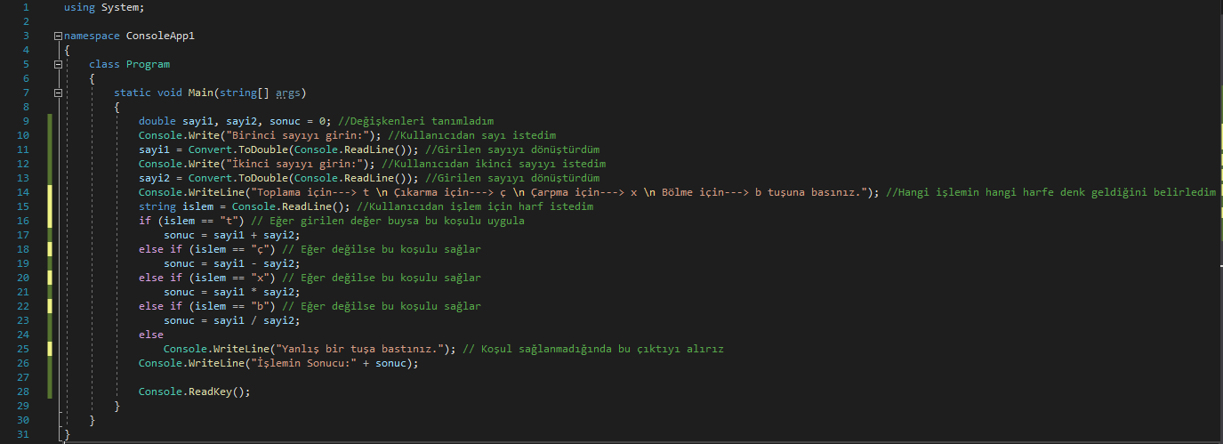
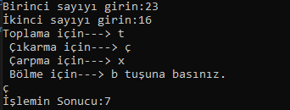
Uygulama Örneği -1

Slide 9
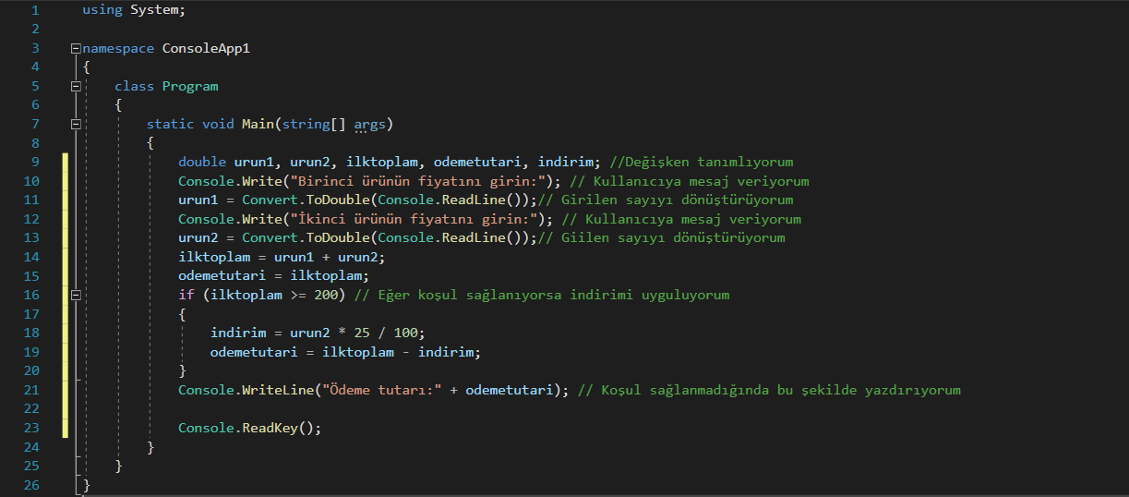

Uygulama Örneği - 2

Slide 10
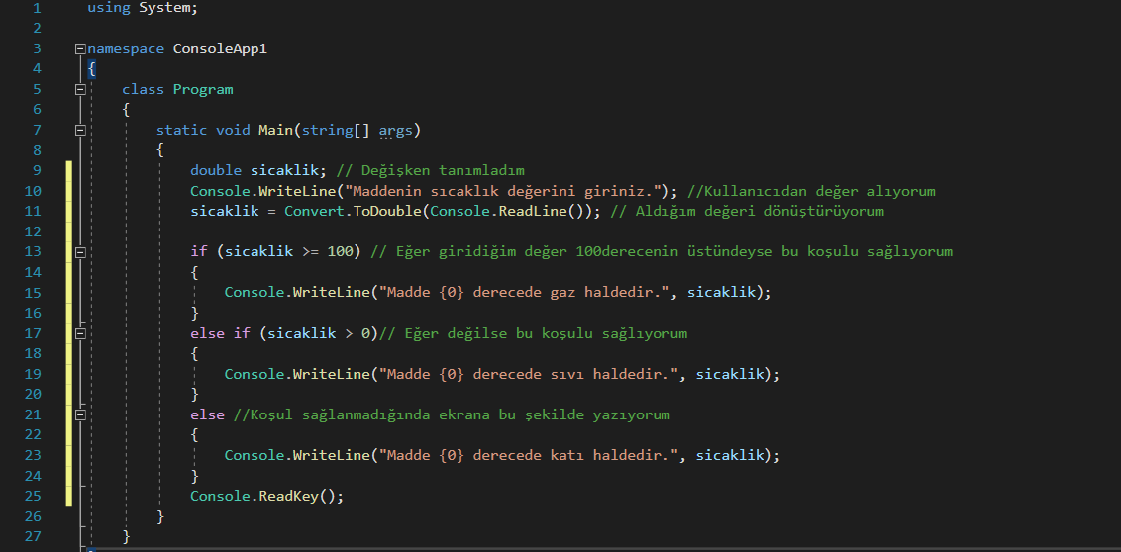

Uygulama Örneği -3

Slide 11
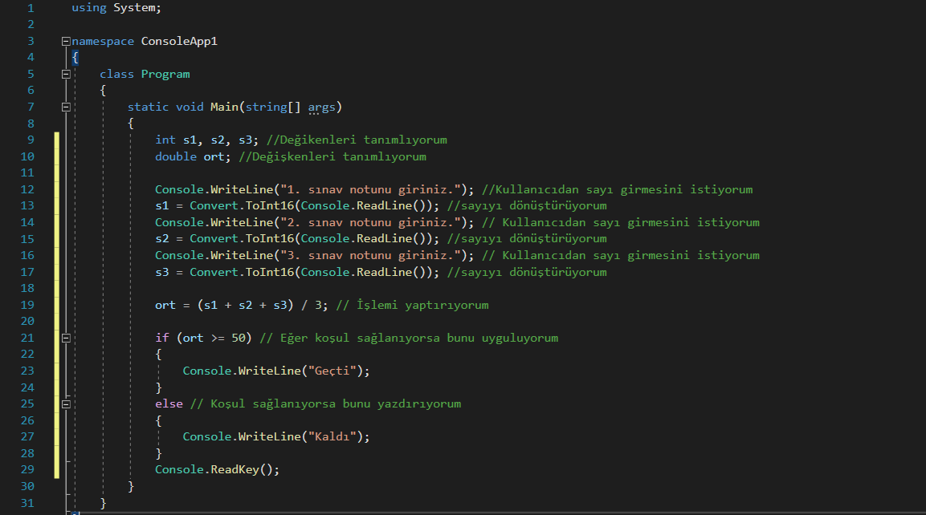
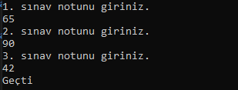
Uygulama Örneği -4

Slide 12
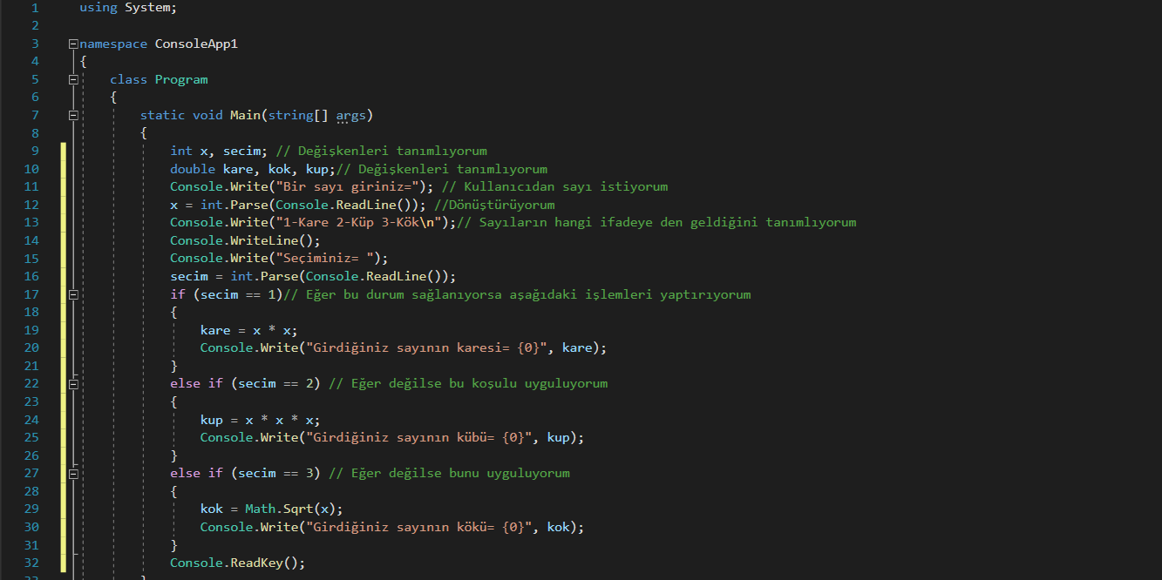
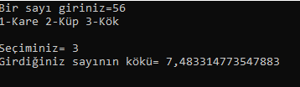
Uygulama Örneği -5

Slide 13
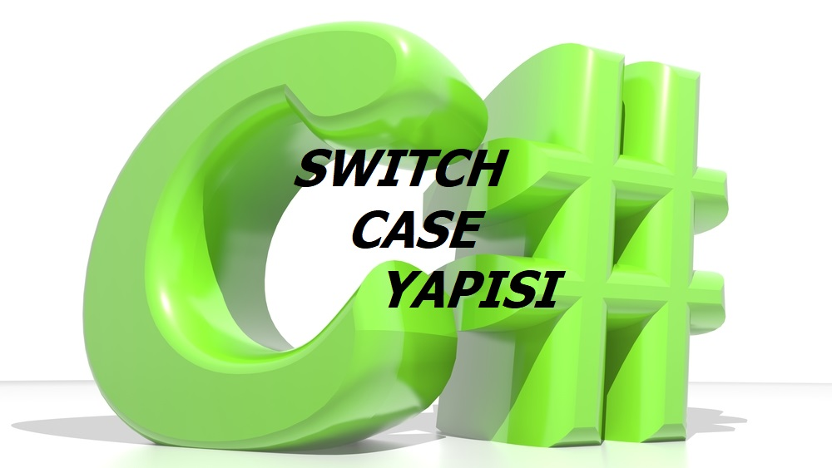

Slide 14
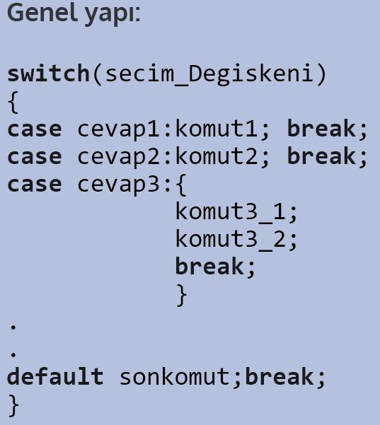
Switch-Case Yapısı
Switch-Case yapısı, çok durumlu dal ifadeleri için kullanılır. Karmaşık If/Else bloklarından ziyade kod okunabilirliğini arttırdığı için tercih edilir. Switch-Case yapısında, case yapısı parantez içindeki koşulları kontrol eder. Herhangi bir kod bloğunda herhangi bir koşul karşılanmazsa, varsayılan blok yürütülür. Her durum bloğundan sonra break komutu kullanılmalıdır. Çünkü switch ifadesinin satırındaki koşul, içindeki değerle karşılaştırılır. Case kısmına aynı değerde bağlı bir ve birkaç satır kod çalışacaktır. Break ifadesini gördüğünde switch yapısının dışındadır. Bir sonraki kod satırından çalışmaya devam eder.

Slide 15
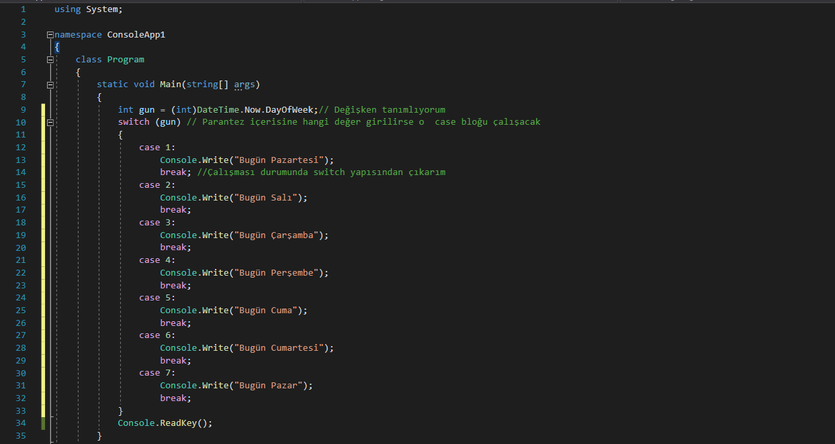

Uygulama Örneği -6

Slide 16
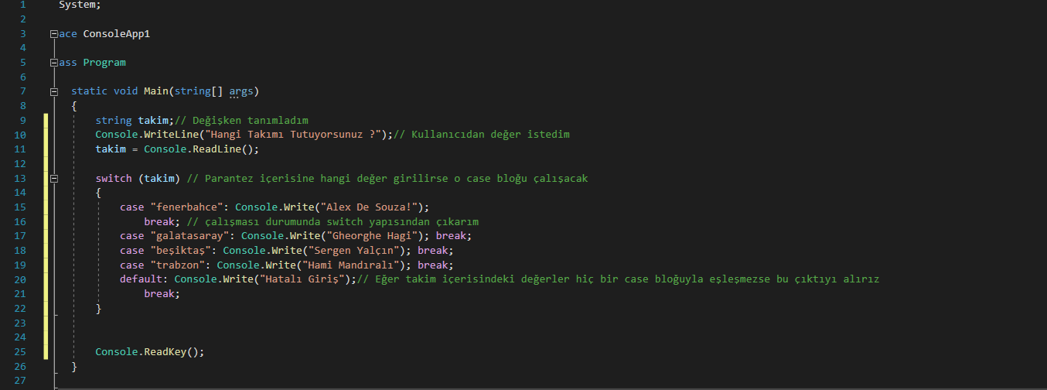

Uygulama Örneği -7

Slide 17
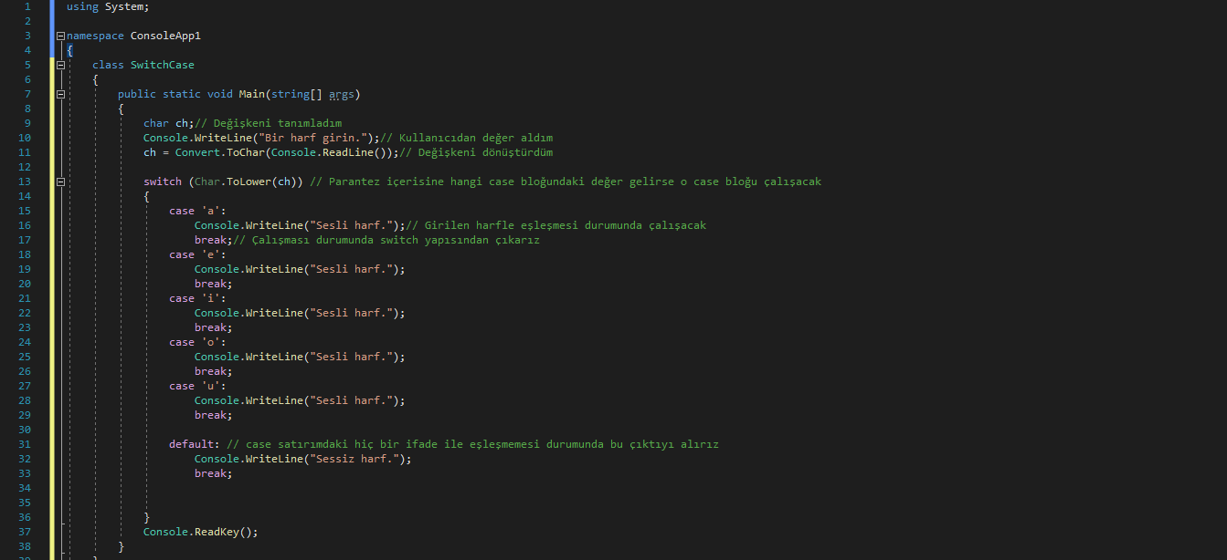

Uygulama Örneği -8

Slide 18
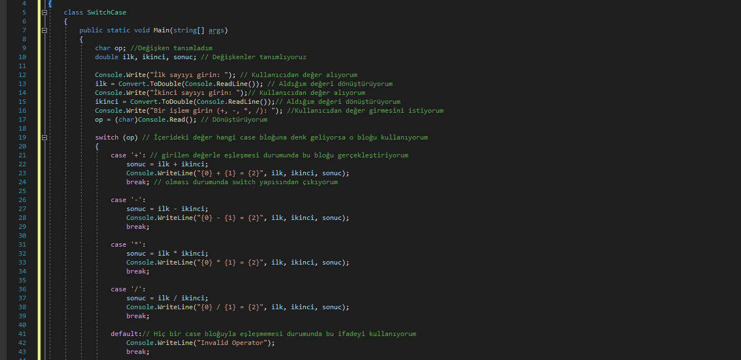
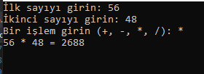
Uygulama Örneği -9

Slide 19
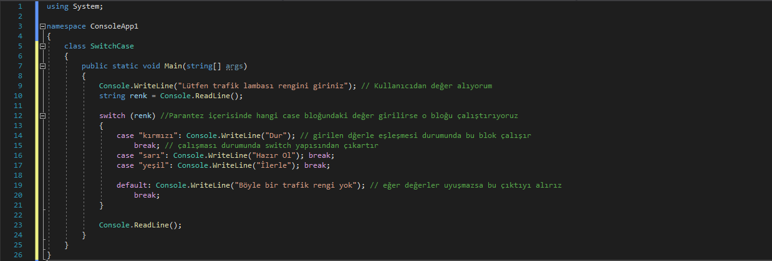

Uygulama Örneği -10

Slide 20

KAYNAKÇA
C# Eğitim Kitabı- Murat Yücedağ
Yeni Başlayanlar İçin C# ile Algoritmalara ve Programcılığa Giriş- Fahrettin Erdinç
https://www.muratoner.net/csharp/c-switch-case-yapisi-kullanimi
http://www.ramazanbelyurt.name.tr/anasayfa/kmakaleoku/72
https://ramazanbiyikci.com.tr/c-kosul-ifadeleri-switch-case/
https://www.kodlamamerkezi.com/c-net/c-kosul-ifadeleri-if-else-kullanimi/
http://csharpdersler.blogspot.com/2012/12/kosul-ifadeleri-if-else-switch-case-ve.html
http://youtube.com/bmdersleri

Slide 21
İlginiz İçin Teşekkürler….
Nesneye Dayalı Programlama
http://youtube.com/bmdersleri
Hazırlayan ve sunan : Esra ARSLAN 1911404058
E-posta: esra23erva@gmail.com
Tarih: 10.06.2021
Ders Yürütücüsü: Doç. Dr. İsmail KIRBAŞ

